Slide 1
ЕПГУ новый
«Зачисление детей в государственные и муниципальные общеобразовательные учреждения (школу)»
10 класс
скриншоты
в 2022 году
Департамент образования Ярославской области

Slide 2
По данному помощнику ходить не надо, т.к. новая форма в Ярославской области еще не введена.
Подавать заявление рекомендуем по старой региональной форме

Slide 3
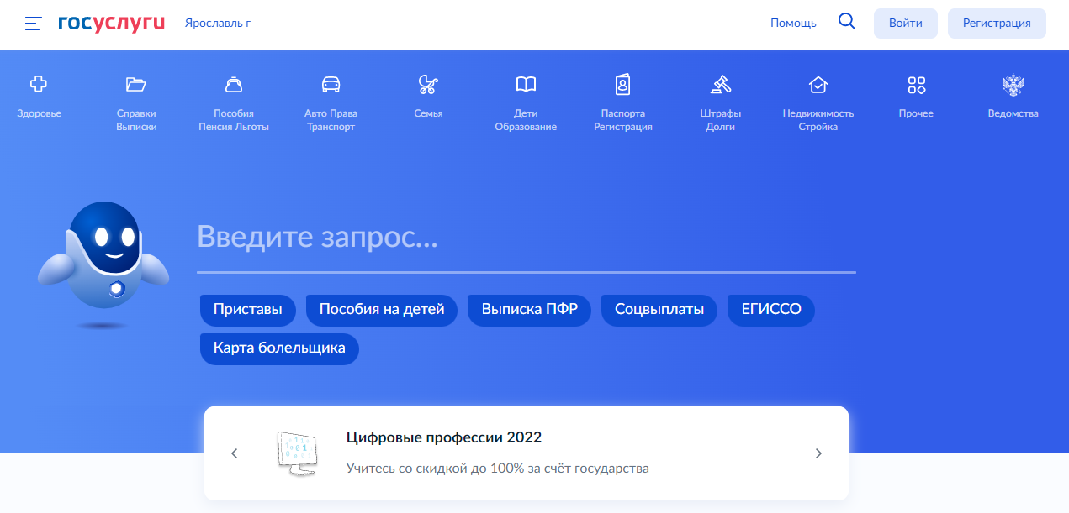
Зайдите на портал ЕПГУ по адресу http://gosuslugi.ru и авторизуйтесь с Вашим логином и паролем.
Данную услугу могут получить пользователи ТОЛЬКО с подтвержденной учетной записью.

Slide 4
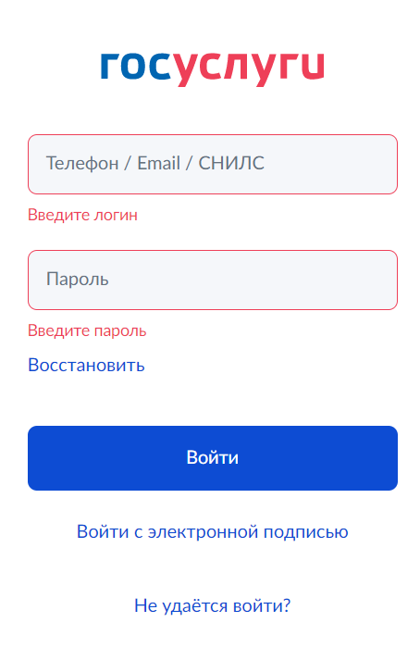
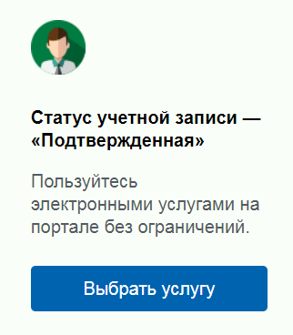

Slide 5
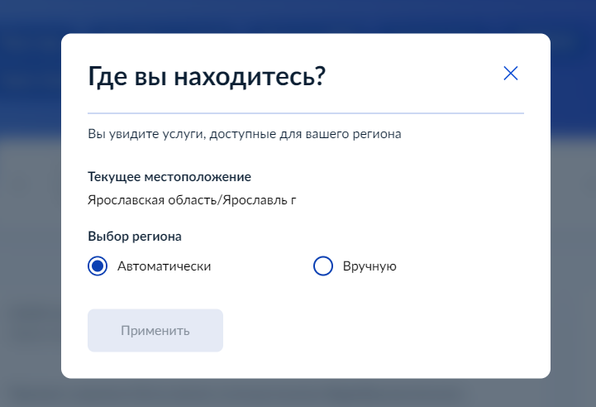
В Ярославской области данную услугу можно получить на ПК либо на смартфоне, открыв любой браузер. Из мобильного приложения данная услуга недоступна. Интерактивные формы других регионов образовательные организации Ярославской области не увидят и не смогут обработать заявления.
Проверьте, чтобы правильно было определено местоположение – Ярославская область.
Ссылка для получения услуги https://www.gosuslugi.ru/315492/2/form

Slide 6
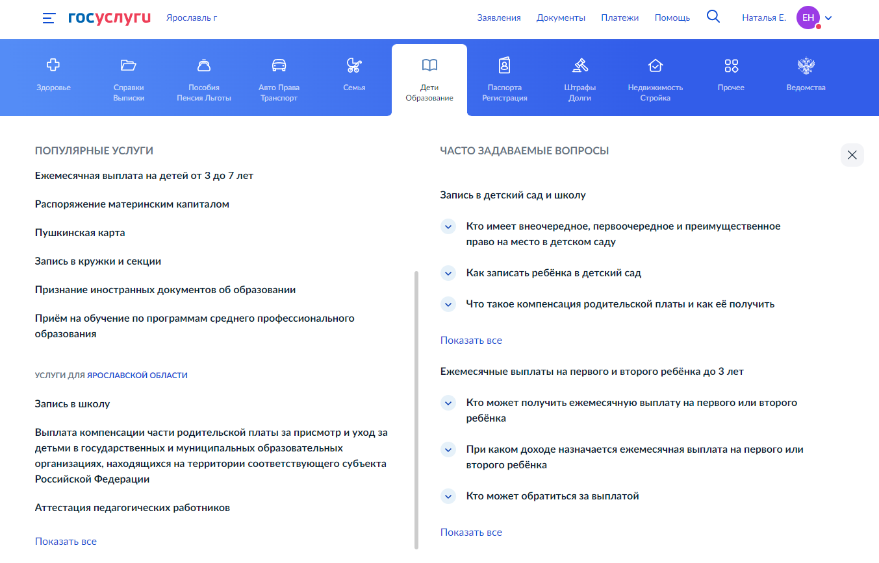

Slide 8
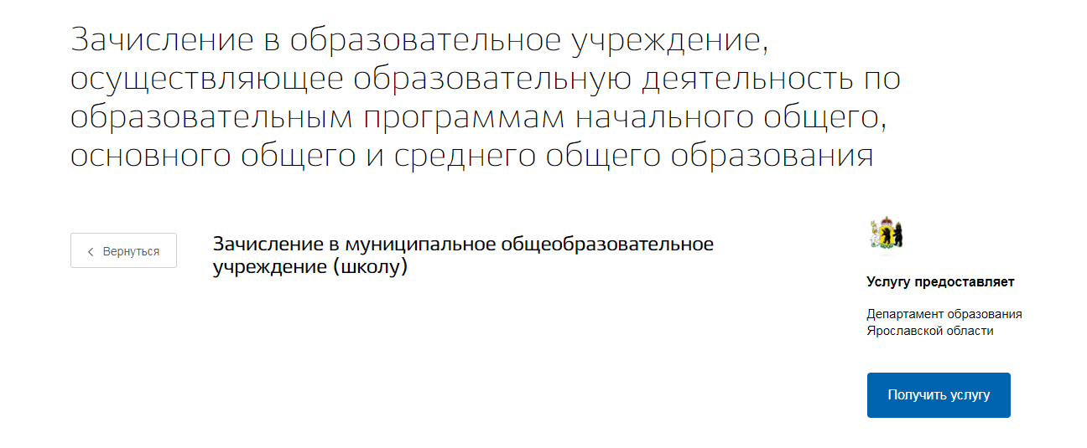
Департамент образования Ярославской области не зачисляет в организации. Вопрос зачисления на обучение относится к компетенции образовательной организации

Slide 9
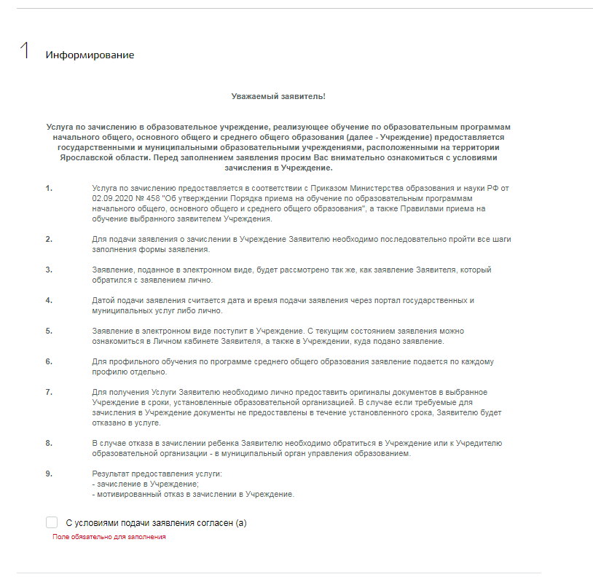
Внимательно прочитайте перед началом подачи заявления данные сообщения

Slide 10
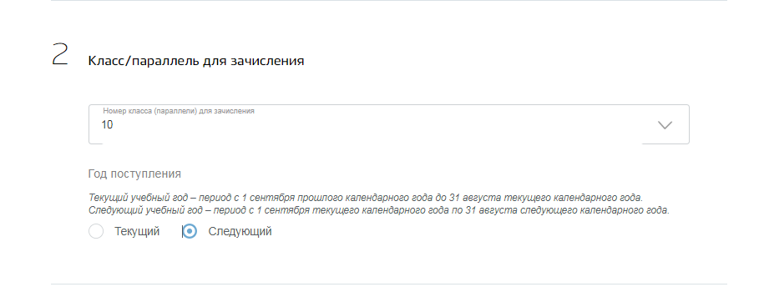
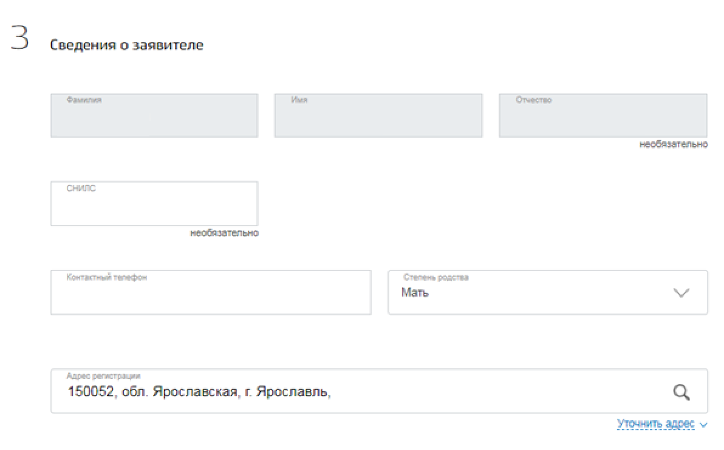
Обязательное условия при подаче заявления.
В противном случае заявление не будет рассматриваться
Все сведения о заявителе выгружаются
из персональных данных личного кабинета

Slide 11
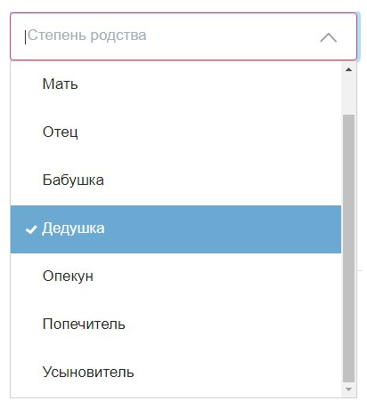
Если заявление подается не родителями, необходимо указать реквизиты документов, подтверждающих право на получение данной услуги.
Также стоит учесть, что бабушки/дедушки, дяди/тёти не являются законными представителями

Slide 12
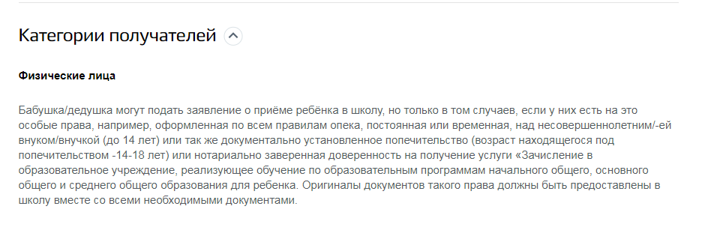
на форме этой информации нет

Slide 13
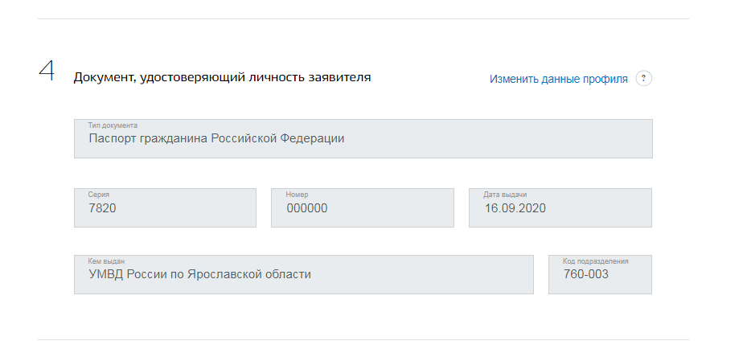
Если заявитель не нажимает галочку, то после зачисления в контингент, он автоматом получает логин и пароль от входа в РИД в ЛК

Slide 14
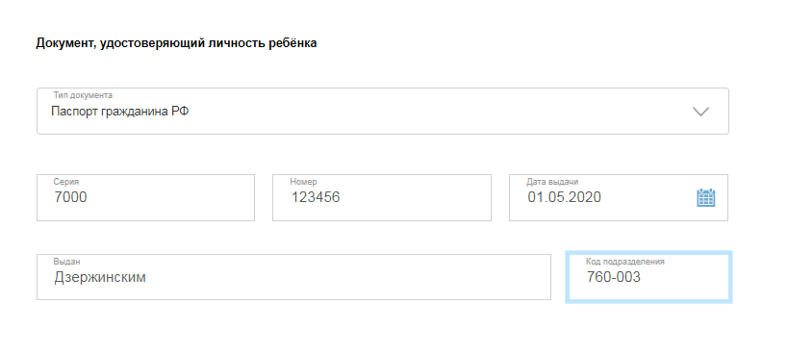
Документы совершеннолетнего ребенка невозможно добавить в личный кабинет, поэтому заявитель вносит данные в соответствующие поля формы вручную

Slide 15
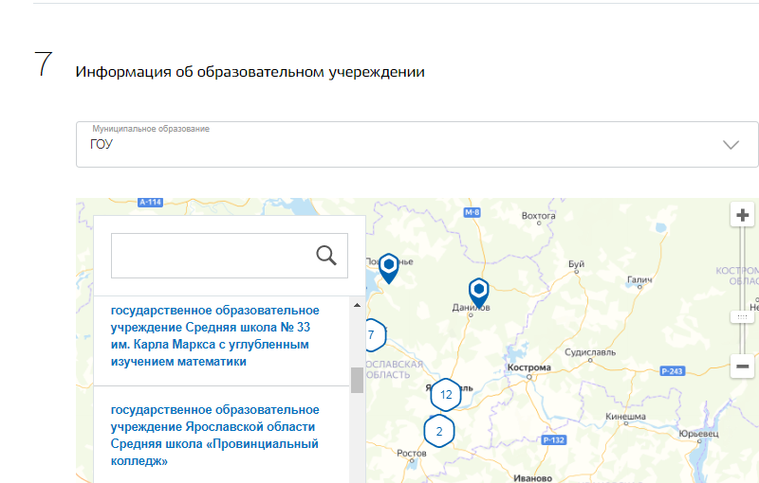

Slide 16
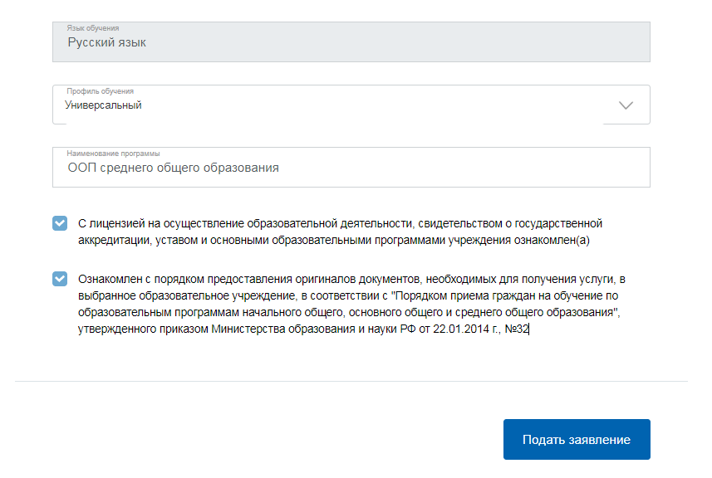
Если ребенок хочет принять участие в индивидуальном отборе/рейтинге в несколько профилей в одной организации, необходимо создать разные заявления для каждого профиля. Также следует учесть, что дети-двойняшки не могут проходить по одному заявлению
Наименование программы – основная образовательная программа среднего общего образования (ООП среднего общего образования

Slide 17
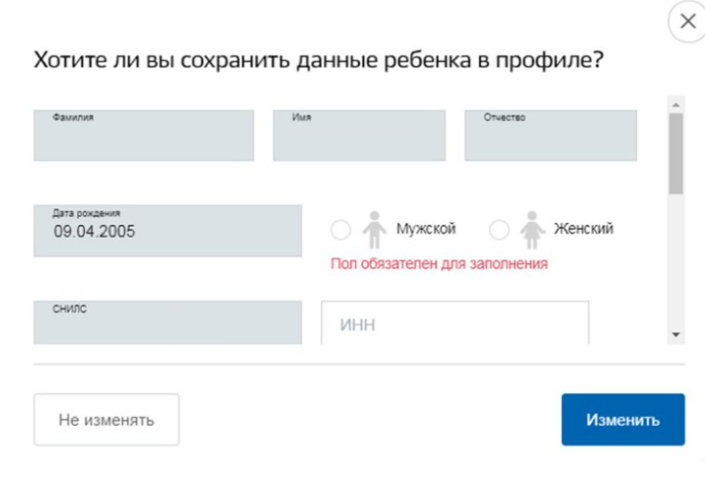
Поисковые подсказки (саджест) – это продолжение запроса, который заявитель начинает вводить

Slide 18
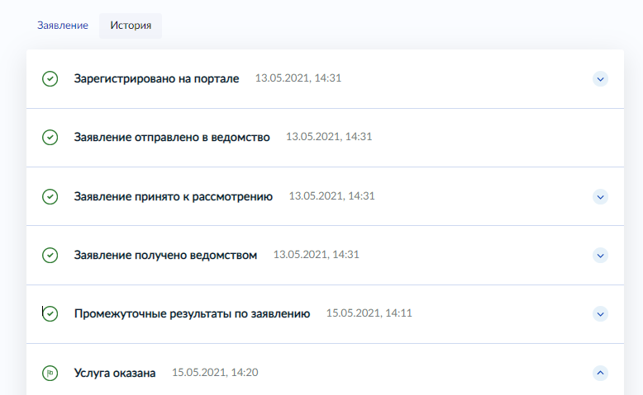

Slide 19
Если в образовательной организации нет того профиля обучения, которое выбрал заявитель, такое заявление обрабатывается со статусом «Услуга оказана», а в комментариях пишется, что «данный профиль отсутствует. Вся информация размещена на официальном сайте организации по адресу…… в разделе….. (с активными ссылками)».
Обязательный статус при обработке заявлений –
«Промежуточные результаты по заявлению».
При обработке заявлений данный статус будет задействован дважды:
При первоначальной обработке заявления
При окончательной обработке.
При первоначальной обработке предлагаем при данном статусе следующий текст.
«Ваше заявление зарегистрировано. Для участия в индивидуальном отборе необходимо предоставить следующие документы, заверенные руководителем образовательной организации, в которой обучался Ваш ребенок:
выписка из протокола результатов государственной итоговой аттестации по образовательной программе основного общего образования (далее – ГИА);
копия аттестата об основном общем образовании;
копии документов, подтверждающих наличие преимущественного права приема в образовательную организацию при равном количестве баллов в рейтинге участников индивидуального отбора,
копии документов, подтверждающих наличие права приема в образовательную организацию вне зависимости от количества баллов».
Документы необходимо предоставить (дата, время, № кабинета и др. необходимая информация)

Slide 20
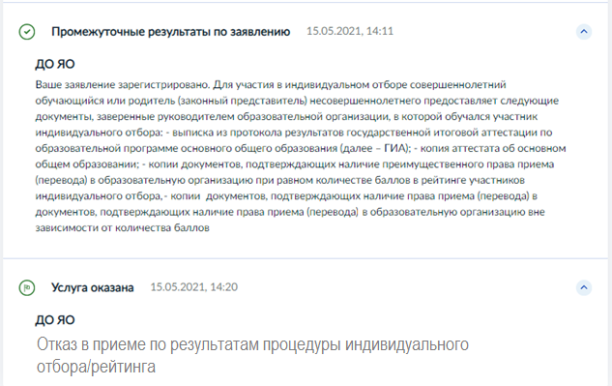
После выставления рейтинга на сайте образовательной организации
Ставится статус «Услуга оказана»
В комментариях пишется «Отказ в приеме по результатам процедуры индивидуального отбора/рейтинга».
Так заявитель видит обработанное заявление в данном случае

Slide 21
После выставления рейтинга на сайте образовательной организации
В АСИОУ ставится статус «Промежуточные результаты по заявлению», в комментариях пишется «Вам необходимо предоставить оригиналы документов в соответствии с Правилами образовательной организации» (необходимо указать перечень документов, необходимых для зачисления).
После предоставления оригиналов документов ставится окончательный статус «Услуга оказана»
В комментариях пишется «Ваш ребенок зачислен в учреждение».

Slide 22
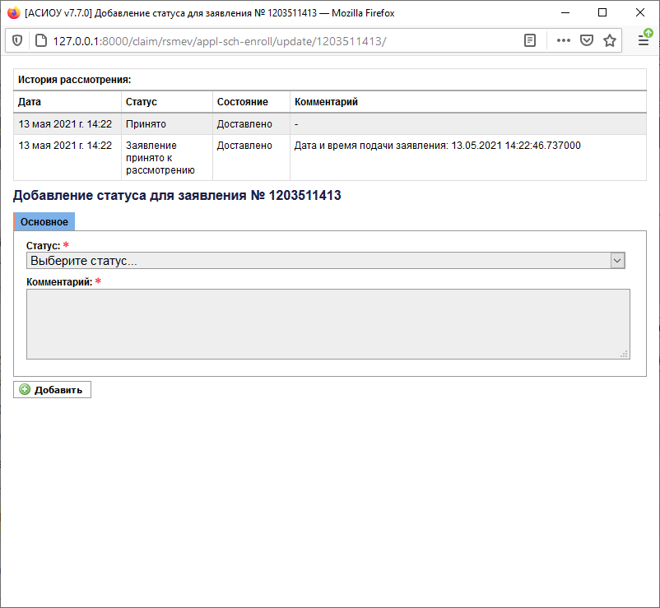
Работа с ЕПГУ в АСИОУ

Slide 23
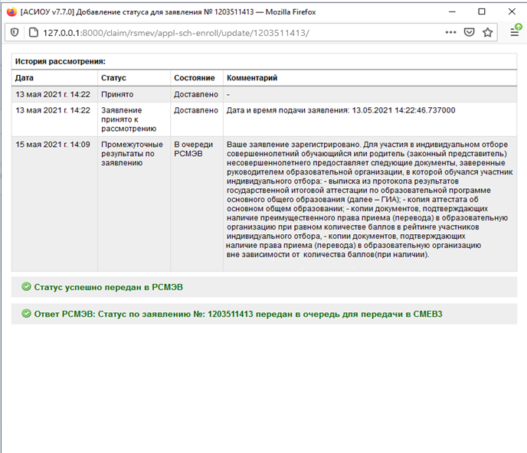

Slide 24
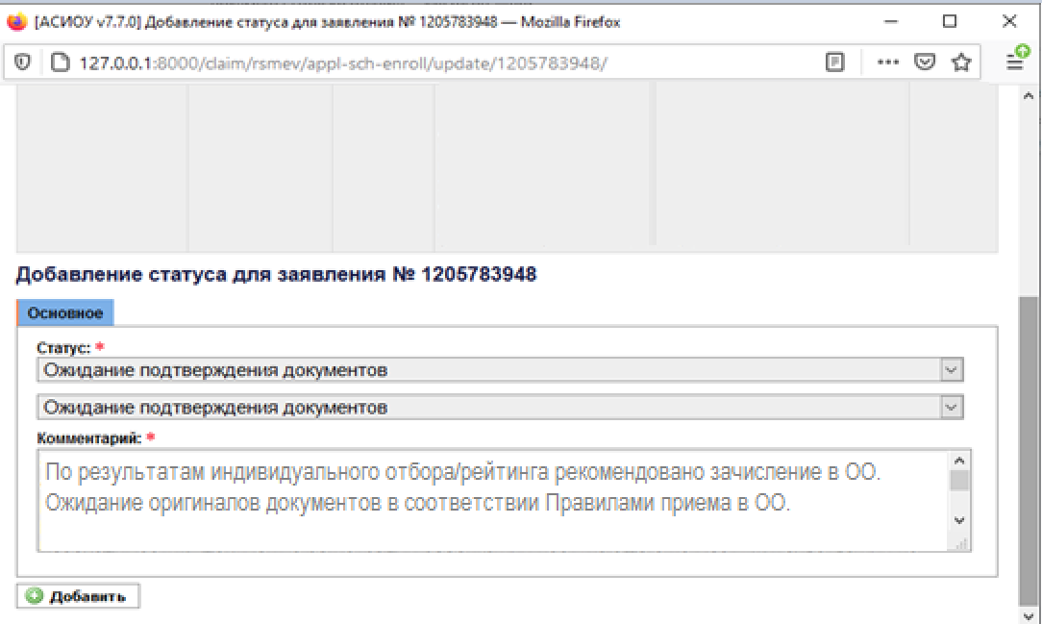
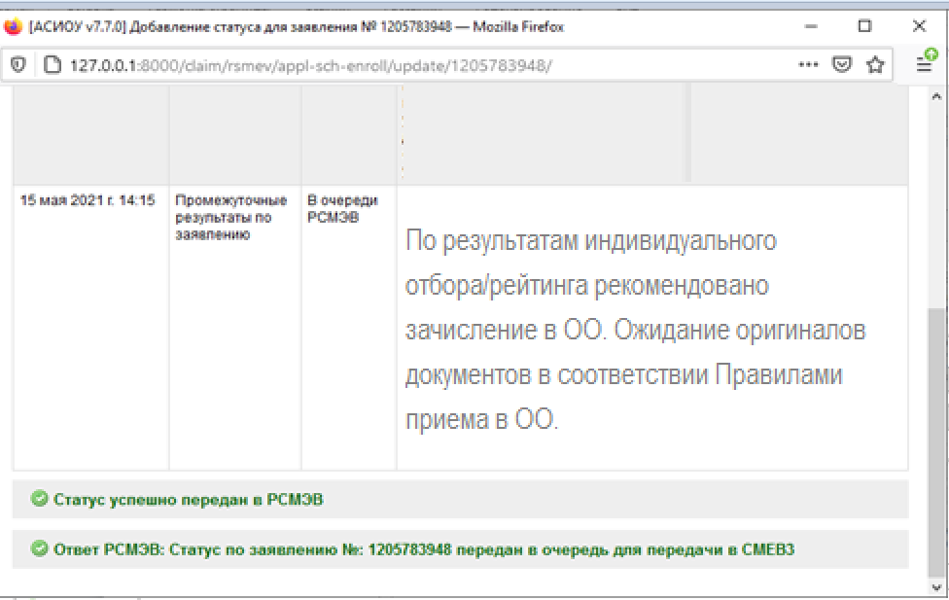
Прошел отбор

Slide 25
Зачисление в АСИОУ

Slide 26
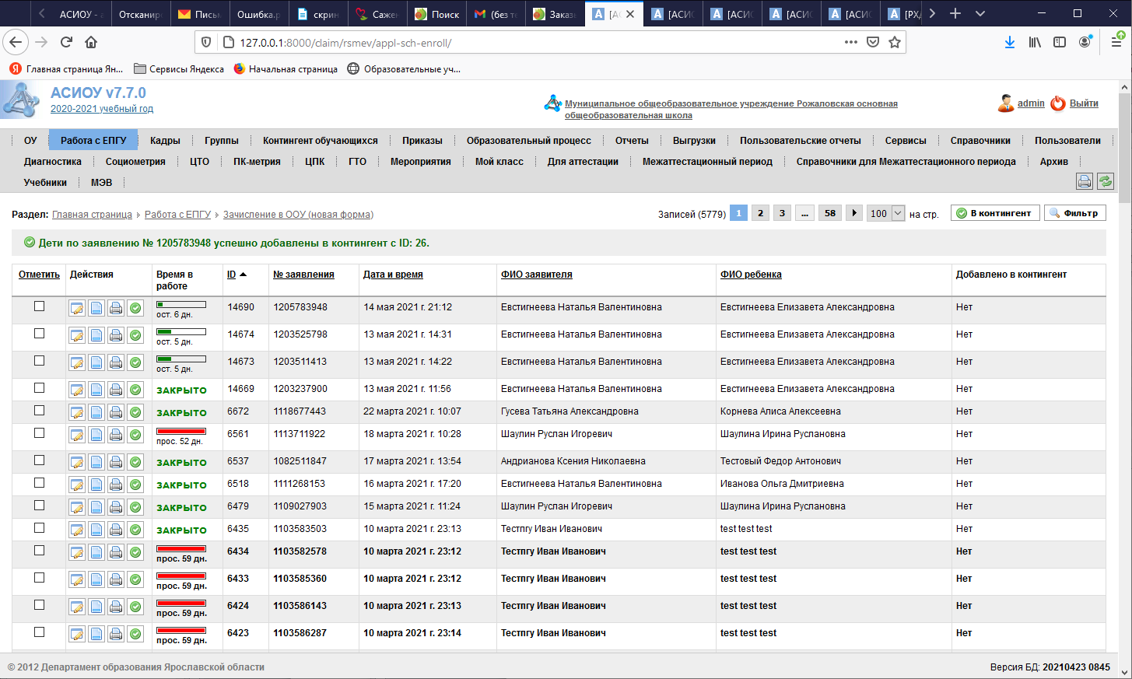
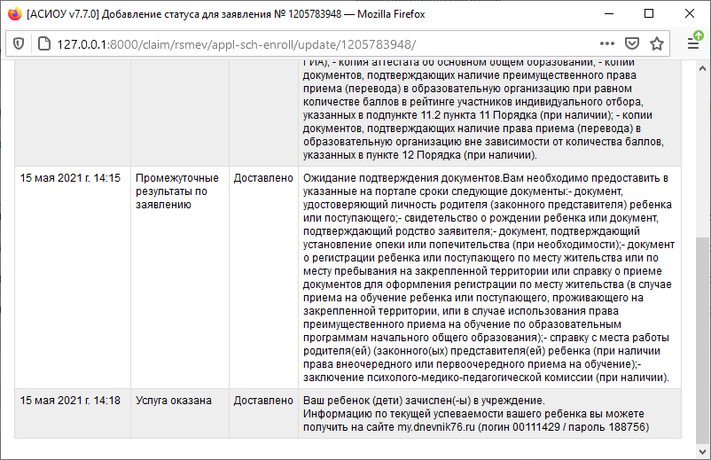
Зачисление в АСИОУ

Slide 27
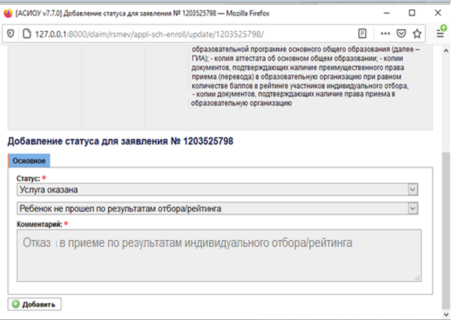
Не прошел отбор

Slide 28
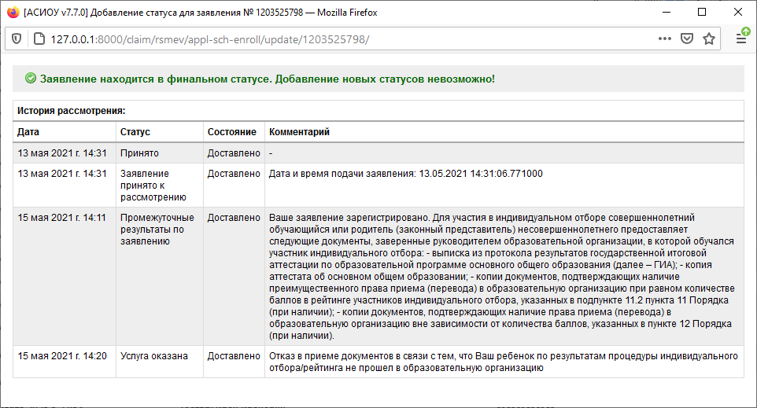
Не прошел отбор

Slide 29
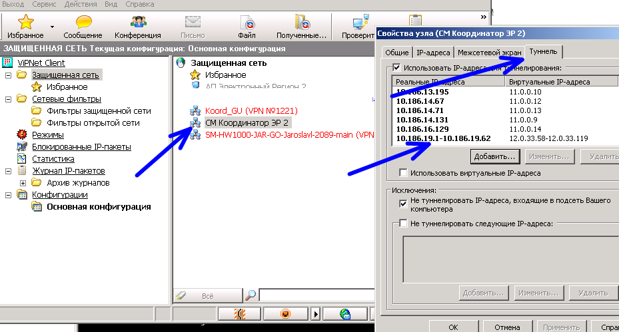
В связи с выводом новых форм по услугам образовательных учреждений на портале Госуслуг изменился способ связи АСИОУ с ЕПГУ.
Новые настройки для программы Vipnet-клиент были высланы автоматически.
В случае ошибки получения заявлений:
1) Необходимо проверить настройки випнет-клиента.
Открыть программу Vipnet Monitor, выбрать в списке «СМ Координатор ЭР2», щелкнуть по нему левой клавишей мыши два раза и перейти на вкладку «Тунели»

Slide 30
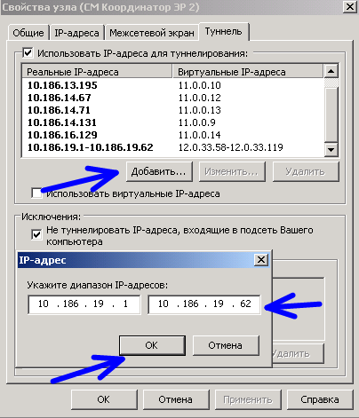
Проверить наличие IP адреса 10.186.19.5 в списке тунелей (или диапазона адресов 10.186.19.1-10.186.19.62)
2) Если адрес (или диапазон) отсутствуют – добавить вручную, нажав кнопку «Добавить»

Slide 31
По техническим вопросам, выдачи логина и пароля для входа в новую форму (логин/пароль от РСМЭВ) необходимо обращаться в техническую поддержку АСИОУ

Slide 32
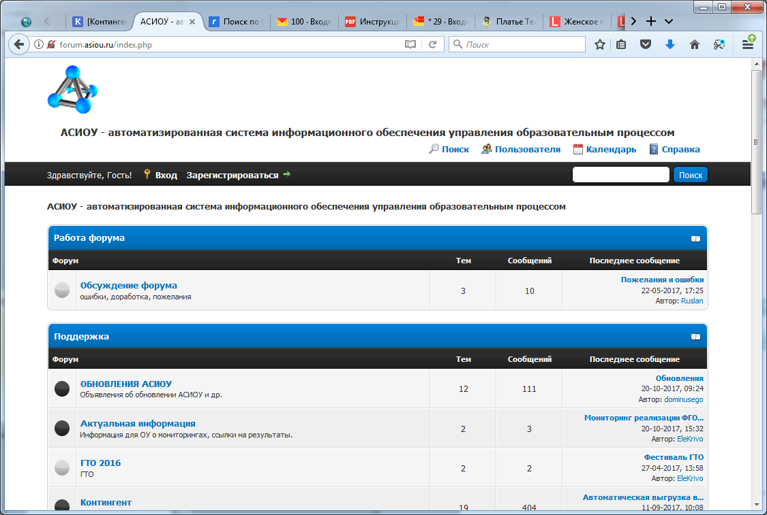
Чат в телеграм
tg://join?invite=C1KHBFHAaWOJ01M1eQNO5A
Телефоны технической поддержки АСИОУ: - 8 980 707 73 07 - 8 980 706 07 01 - 8 960 535 10 89
Электронная почта asiou7@yandex.ru
Форум http://forum.asiou.ru/

